Slide 1
الأهداف التعليمية
مفهوم الاهداف التعليمية :
اهميتها :
مصادر اشتقاقها :
مستوياتها :
صياغتها :
تصنيفها :
اعداد : مدرس المادة
أ.م.د,أزهار برهان اسماعيل

Slide 2
الأهداف التربوية والتعليمية
المقدمة :
لما كان هدف التعليم إحداث تغييرات في سلوكيات الطلاب ، كان من الضروري تحديد تلك التغييرات بدقة على شكل عبارات تصف تلك السلوكيات التي يرغب المجتمع في ظهورها لدى ابنائه ، نتيجة مرورهم بالخبرات التعليمية خلال مراحل التعليم المختلفة ، وعادة ما تعرف هذه العبارات بالأهداف التربوية .
ما هية الأهداف التربوية:
الهدف التربوي هو : ( عبارة أو جملة تحدد سلوكاً مرغوباً يأمل المجتمع ظهوره لدى المتعلم نتيجة مروره بخبرات التعلم ) .

Slide 3
مصادر اشتقاق الأهداف
1-فلسفة المجتمع وحاجته
فلكل مجتمع المبادئ التي تقوم عليها فلسفته وهذه تحدد الاهداف التي يسعى المجتمع الى بلوغها عن طريق تربية افراده باسلوب وطريقة معينة ,يتوقع من التربية ان تخلق افرادا لديهم من المعلومات والمهارات واساليب التفكير لتجعلهم قادرين على تحقيق اهدافه.
2-فلسفة التربية :
ترتبط فلسفة التربية مع فلسفة المجتمع , فاذا كان المجتمع ديمقراطياً فان التربيه فيه تقوم على مبدئ الديمقراطية من احترام شخصية الفرد وحريته واعطاءه فرصة متكافئة في التعليم

Slide 4
مصادر اشتقاق الأهداف
3-طبيعة المتعلم وعملية التعلم :
ان دراسة طبيعة المتعلم وعملية التعلم تعتبر مصدراً ثالثاً لاشتقاق الاهداف فواضعوا المناهج لا يحتاجون فحسب لمعرفة ما ينبغي ان يدرسه المتعلم لكي يتفاعل ويتكيف بنجاح مع المجتمع , بل يحتاجون لمعرفة ما ينبغي ان يدرسه المتعلم في ضوء قدرته وحاجاته وميوله
4-المتخصصون في المادة الدراسية:
ان التربية تتخذ من المواد الدراسية وسائل لتحقيق اهدافها , وان المواد الدراسية يجب ان تتسق مع اهداف التربية ,وبالتالي فان متخصصين في المواد الدراسية يمكنهم اقتراح اهداف المواد الدراسية كل في تخصصه,بحيث تسهم بدورها في وضع الاهداف التربوية.

Slide 5
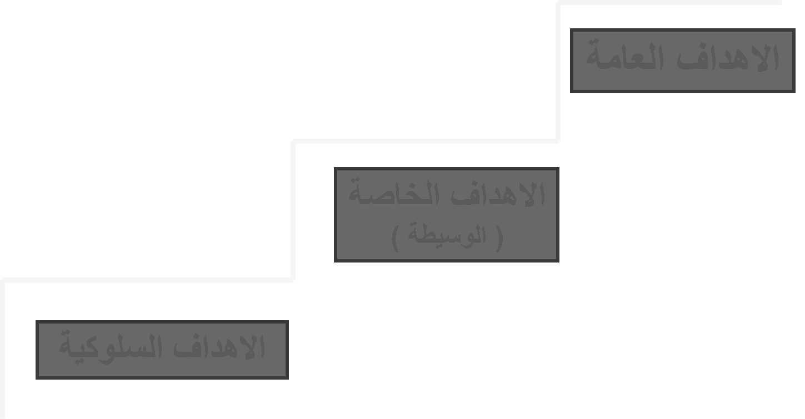
مستويات الاهداف

Slide 6
مستويات الأهداف التربوية :-
أهداف عامة:-
تحتاج فترة زمنية لتحقيقها ولذا تسمى بعيدة المدى وتشمل: -" أهداف المجتمع، أهداف النظام التعليمي، أهداف المرحلة التعليمية ".
2- أهداف فرعية:-
وهي أقل عمومية وتسمى بعيدة المدى ولكن أقرب من سابقتها وتشمل:-
" أهداف الصف الدراسي، أهداف المقرر الدراسي، أهداف الوحدة الدراسية "
مثال: قراءة الكتاب المقرر قراءة صحيحة.
3 - أهداف سلوكية:-
تسمى قصيرة المدى لأنها تقاس في نهاية الحصة.
مثال: أن يقرأ التلميذ 3 أسطر من النص قراءة صحيحة.

Slide 7
الفرق بين الأهداف التربوية والتعليمية :
الأهداف التربوية : أهداف عامة بعيدة المدى ، تصاغ في عبارات تصف الغايات النهائية القصوى للتعليم .
الأهداف التعليمية : أهداف قصيرة المدى ، تصاغ في عبارات أقل عمومية ، تصف مخرجات تعليمية محددة .

Slide 8
الغرض السلوكي : (الاهداف السلوكية )
تعريف الهدف السلوكيّ:
يُعرَّف الهدف السلوكيّ بأنّه وصف دقيق وواضح ومحدّد لناتج التعلّم المرغوب تحقيقه من المتعلّم على هيئة سلوك قابل للملاحظة والقياس.

Slide 9
شروط صياغته :
1- ان يعبر عن السلوك النهائي للمتعلم ( المتوقع حصوله ) .
2- ان يحتوي على فعل مضارع قابل للملاحظة والقياس .
3- ان يصاغ بشكل عبارة محدده وليس بصيغه سؤال .
4- ان يتصف بأمكانية تحقيقه في فتره زمنيه محدده .
5- ان يتضمن معيار الاداء ( مستوى الاداء ) المطلوب بطريقة يمكن قياسها .

Slide 10
خطوات صياغة الهدف السلوكيّة:
وتتألف صياغته وفق الاتي :
( أن + فعل مضارع ( قابل للملاحظة والقياس ) + المتعلم
+ محتوى السلوك المطلوب + معيار الاداء )
امثلة :
أن يشرح الطالب وظائف القلب بدقة .
ان يذكر الطالب قانون كولوم بالرموز .
ان يرسم الطالب الخلية الحيوانية مؤشرا على الاجزاء أ

Slide 11
أهمّيّة الأهداف السلوكيّة وصياغتها:
تتّضح أهمّيّة الأهداف السلوكيّة وصياغتها من اتجاهات ثلاثة أساسيّة، هي:
1 ـ بالنسبة إلى المعلّم نفسه:
1- يعرف مستوى طلابّه قبل البدء بالتدريس، حيث تساعده المعرفة في اختيار ما يتناسب مع مستواهم من مادّة تعليميّة ووسائل......الخ.
2- يركّز عند تجميع المادّة العلميّة على ما يحقّق الأهداف المرتبطة بكلّ وحدة.
3- يختار الأنشطة التعليميّة والوسائل الّتي تساعد المتعلّم في تحقيق السلوك المطلوب.
4- يهتمّ بتوازن جوانب المقرّر الدراسيّ ويخطّط تدريسه تبعًا للأهداف المحدّدة.
5- اختيار أساليب التقييم المتمشّية مع الأهداف المختلفة.
6- يحصل على مؤشّرات لتقييم أدائه ذاتيًا، ويتعرّف إلى جوانب القوّة والضعف في أساليب تدريسه6.

Slide 12
أهمّيّة الأهداف السلوكيّة وصياغتها:
ثانيا : بالنسبة إلى المتعلّم: 1- يركّز على النقاط الأساس في الدرس. 2- يستعدّ لوسائل التقويم المختلفة. 3- يربط المعلومات الجديدة بالسابقة. 4- يطرد الرّهبة من الامتحانات. 5- يعرف جوانب الضّعف والقوّة في عمليّة التعلّم والتغلّب عليها. 6- يثق في المعلِّم وأنّه جادّ ومخلص في تدريسه، وعادل في تقييمه

Slide 13
أهمّيّة الأهداف السلوكيّة وصياغتها:
ثالثا بالنسبة إلى المادّة الدراسيّة: 1- تحليل المادّة العلميّة إلى مفاهيم ومدركات والاهتمام بالمهمّ والتركيز على الأفكار الرئيسة. 2- الوضوح في المادّة العلميّة سواء لجهة الترابط في المعلومات أو في تتابع المواضيع (تسلسل الأفكار). 3- وضوح المستويات لمضمون المادّة العلميّة، سواء معلومات أم مهارات أم اتّجاهات تبعاً لمستوى سنّ المتعلّمين. 4- تحديد مواقع الترابط والتكامل بين مجالات العلم الواحد.
5 - تنمية المادّة الدراسيّة، لأنّ الأهداف السلوكيّة تدفع المعلّم إلى تحضير المادّة العلميّة على الوجه الأكمل وتحضير ما يلزم من وسائل وموادّ تعليميّة لتحقيق تلك الأهداف.

Slide 14
تصنيف الاهداف السلوكية
لقد اهتم كثير من التربوييون بقضية الاهداف التربيوية وتصنيفها , وقد كان لـ (برونر , وديفد , اوزبل , جانييه) اسهامات فكرية في مجال الاهداف التربوية بصفة عامة ويعتبر بلوم Bloom صاحب فكرة متميزة في هذا المجال , اذ يعد تصنيف Bloom من اهم المحاولات التي تصدرت لتصنيف الاهداف التربوية , وما كثرها استعمالا , وتنبع اهميه من كونه يمثل دليلاً يمكن ان يسترشد به في التعرف الى الاهداف التعليمية وتحديدها,وقد صنفت الاهداف السلوكية بموجب ذلك الى ثلاث مجالات واسعة
هي :.
المجال المعرفي (العقلي ) Cognitive Domain
المجال الانفعالي او الوجداني Effective Domain
المجال المهاري او النفس حركي Psychomotor Domain

Slide 15
اولاً: مستويات المجال المعرفي(العقلي ) Cognitive Domain
مستوى التقويم
مستوى التركيب
مستوى التحليل
مستوى التطبيق
مستوى الفهم
مستوى التذكر

Slide 16
مستويات المجال المعرفي(العقلي )
التذكر :
ويمكن تعريف هذا المستوى على انه تذكر المعلومات والحقائق والمفاهيم والتعميمات التي تعلمها الطالب في وقت سابق , ويمثل ادنى مستويات المعرفة , وتمثل المهارة الاساسية في هذا المستوى بالتذكر فقط .
وفي هذا المستوى تستخدم الأفعال التالية (يعرف , يتعرف , يصنف , يحدد , يعدد , يذكر , يختار

Slide 17
مستويات المجال المعرفي(العقلي ) :
2-الفهم comprehension
ويمكن تعريف هذا المستوى على انه القدرة على اعطاء معنى للموقف التعليمي الجديد ’ بحيث يسترجع الطالب المعلومات اولا والكشف عن الاشياء دون الحاجة الى رؤية تطبيقها , وفي هذا المستوى تستخدم عدة افعال (يعلل ’ يميز , يترجم , يتنبأ , يشرح , يفسر , يخلص , يستخلص)
-التطبيق Application
ويتضمن هذا المستوى قدرة الطالب على استخدام الافكار العامة والمبادئ او الطرق في مواقف تعليمية جديدة , وبذلك يكون التطبيق هو (انتقال اثر التعلم).
ومن الأفعال المستخدمة (يطبق , يجرب , يكشف , يختار , يعرض, يربط , يعين)

Slide 18
4- التحليل (Analysis) )
ويعني القدرة على تحليل المعرفة الى اجزائها المكونة ، والبحث عن العلاقات التي تربط هذه الاجزاء وطريقة تنظيمها ، والافعال المستخدمة هنا هي ( يفرق ، يرسم مخططا ، يميز ، ينتج ، يربط ، يقسم ، يحلل ).
5- التركيب (Sunthesis) :
ويقصد به القدرة على ربط العناصر والاجزاء المشتقة من المادة الدراسية لتكوين كل واحد متكامل له معنى ، لم يكن موجودا من قبل وصياغته في قالب جديد ، وهو على عكس التحليل الذي يعمل على تجزئة الكل الواحد الى اجزاء ، ومن الافعال المستخدمة في هذا المستوى (يصمم ، يهئ ، ينتج ، يكتب ، يقترح)

Slide 19
6- التقويم (Evaluation) :
ويشير هذا المستوى الى القدرة على اصدار حكم على قيمة ما او عمل ما ، او هو اصدار احكام قيمة (كمية او نوعية) عن مدى ملائمة المواد والطرائق على وفق معايير معينة .
ومن الافعال المستخدمة (يوازن ، يميز ، يحكم ، يبرهن ، يتحقق ، ينقد )

Slide 20
ثانيا ) المجال الوجداني Effective Domain
1) القيم values
2) الاتجاهات Attitude
3) الميول او الاهتمامات Interests

Slide 21
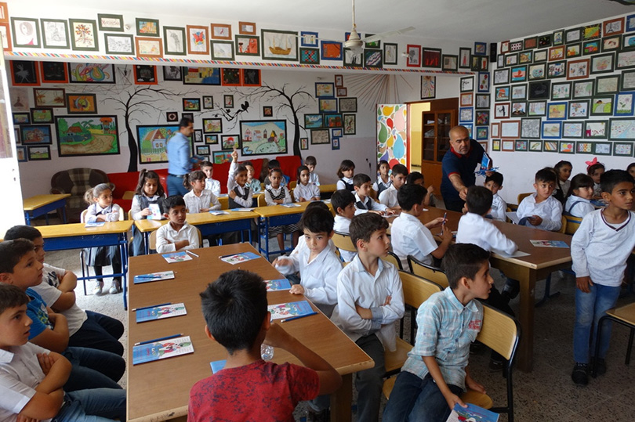
3) المجال المهاري Psychomotor Domain
1- المهارات الاكاديمية .
2- المهارات العقلية .
3- المهارات اليدوية .
4- المهارات الاجتماعية .

Slide 22
مثال لاشتقاق الاهداف ضمن المجال المعرفي : الهدف الوسيط : اكساب الطالب مفهوم الحرارة وتطبيقاتها .
جعل الطالب قادرا بعد نهاية الدرس على أن :
1- يعرف الحرارة . ( تذكر )
2- يشرح طرق انتقال الحرارة . ( استيعاب)
3- يطبق قانون السعة الحرارية في حل مسألة . ( تطبيق )
4- يقارن بين الحرارة الكامنة للانصهار والحرارة الكامنة للتبخر.
( تحليل )
5- يستنتج العلاقة بين كمية الحرارة وكتلة الجسم . ( تركيب )
6- ينقد ظاهرة التلوث الحراري . ( تقويم )

Slide 23
الأخطاء الشائعة في صياغة الأهداف السلوكية:
1ـ وصف نشاط المتعلم بدلاً من نشاط التعلم:
الغرض من الهدف السلوكي تحديد سلوك التلميذ عند نهاية الحصة، وليس الدور الذي ينبغي أن يقوم به المعلم خلال الحصة .
مثال: (أي الهدفين التاليين أدق ؟)
أ ـ أن أقوم بإثبات قانون الانكسار .
ب ـ أن يفسر الطالب رسماً يبين العلاقة بين زاوية السقوط وزاوية الانكسار .
2ـ تحديد موضوعات العملية التعليمية بدلاً من نتائجها:
يقوم بعض المعلمين بتحديد موضوع الدرس بدلاً من تحديد السلوك المتوقع من الطالب في نهاية الحصة:
مثال: (أي الهدفين التاليين أدق ؟)
أ – أن نقوم بدراسة قانون شارل .
ب – أن يستنتج الطالب قانون شارل .

Slide 24
الأخطاء الشائعة في صياغة الأهداف السلوكية:
3ـ صياغة أهداف مركبة :
تقوم فكرة الأهداف السلوكية على تحديد هدف لكل عبارة، لكن بعض المعلمين يقومون بصياغة أهداف مركبة .
مثال: (أي الهدفين التاليين أدق ؟)
أ ـ أن يوضح الطالب تركيب الزهرة في النبات ووظيفتها .
ب ـ أن يوضح الطالب تركيب الزهرة في النبات .
4ـ صياغة أهداف لا يمكن قياسها :
أحياناً يضع بعض المعلمين أهدافاً لا يمكن قياسها .
مثال: (أي الهدفين التاليين أدق ؟)
أ ـ أن يعرف التلميذ صفة الصلاة .
ب ـ أن يصلي الطلاب صلاة الظهر بدون خطأ .

